Slide 1
BÀI 2
Xây dựng ứng dụng Web Form – ASP.NET

Slide 2

Nội dung
Tổng quan về lập trình ứng dụng Web
2. Mô hình thực thi ASP.NET page
3. Xây dựng Web Form
4. Bổ sung code vào Page
5. Page Event Life Cycle
6. Postback event

Slide 3

Tổng quan lập trình UD Web
Ứng dụng Web là hệ thống phức tạp
Giao diện
Web Application
Ngôn ngữ
Giao thức
Phần mềm
Phần cứng

Slide 4
HTTP - HTML
Nền tảng cho lập trình web
HTTP (HyperText Transfer Protocol): giao thức cho phép hai máy tính trao đổi thông tin với nhau qua mạng
HTTP được xác định qua URL (Uniform Resource Locators)
Tham số truy vấn
http:// <host> [:port] [<path> [? <query> ]]
Tên của host hay địa chỉ IP
Đường dẫn đến tập tin yêu cầu

Slide 5
HTTP - HTML
http://www.abcxyz.com/beginner/default.aspx
Trang web default.aspx được lưu trữ trong thư mục /beginner của web server có host là www.abcxyz.com

Slide 6
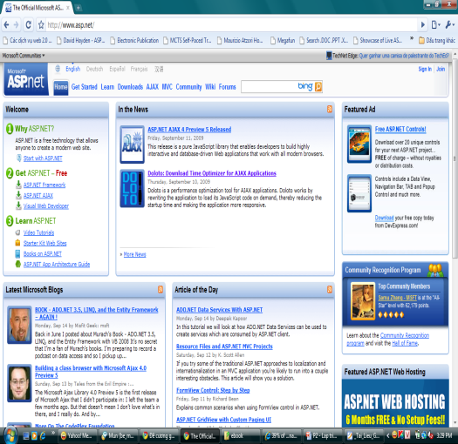
(HyperText Markup Language)
Trang web là tập tin văn bản được viết bằng ngôn ngữ HTML
HTML sử dụng các ký hiệu quy ước (tag) để trình bày nội dung văn bản
Nội dung
Định dạng
Kết quả
Trang chủ ASP.NET
<html>
<head>
<head>
<body>
…
</body>
</html>
+

Slide 7
Client – Server Side
Client Side
  HTML, JavaScript, CSS.
  Khi web browser yêu cầu một trang web (dùng kỹ thuật client – side), web server tìm và trả trang web về cho client, client nhận kết quả và hiển thị lên màn hình.
Server Side
  Mã lệnh ở server được biên dịch và thi hành, kết quả tự động chuyển sang HTML/JavaScript/CSS và trả về cho client.

Slide 8
Nội dung
1. Tổng quan về lập trình ứng dụng Web
2. Mô hình thực thi ASP.NET page
3. Xây dựng Web Form
4. Bổ sung code vào Page
5. Page Event Life Cycle
6. Postback event

Slide 9
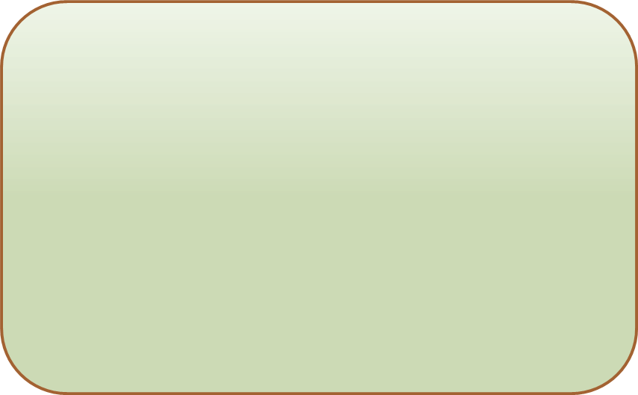


Cơ chế thi hành ASP.NET
Mô hình thực thi trang ASP.NET
ASPX Engine
Request
Respond
HTML
Page DLL

Slide 10
Cơ chế thi hành ASP.NET (2)
Request
Server tìm tập tin
Xử lý tập tin aspx
Thay đổi?
Error
Biên dịch lại
Có
Lưu trữ lại dạng DLL
Không
Respond
Thi hành trang aspx

Slide 11
Nội dung
Tổng quan về lập trình ứng dụng Web
2. Mô hình thực thi ASP.NET page
3. Xây dựng Web Form
4. Bổ sung code vào Page
5. Page Event Life Cycle
6. Postback event

Slide 12
Xây dựng Web Form
Phần mở rộng là aspx
Chỉ dẫn @Page xác định ngôn ngữ sử dụng
Các đối tượng chứa trong tag Form có thuộc tính runat =“server”
Chứa mã client và server
Chứa HTML và Server control
<%@ Page Language=“C#” %>
<Form runat=“server”>
…
</Form>

Slide 13
Xây dựng Web Form
Web form là dạng mô hình đối tượng
Tuy được tạo từ các thành phần phân biệt, nhưng ASP.NET sẽ biên dịch form thành một lớp động
Lớp này dẫn xuất từ ASP.NET Page class
Lớp được mở rộng với control, code và HTML trong file aspx.
Tất cả control trong web form là đối tượng, do đó có thuộc tính, phương thức và sự kiện!

Slide 14
Web Form minh họa
<%@ Page Language="C#“ CodeBehind="Default.aspx.cs" Inherits="WebApplication1._Default" %>
<html >
<head runat="server">
<title></title>
</head>
<body>
<form id="form1" runat="server">
<div>
<asp:TextBox ID="TextBox1" runat="server"></asp:TextBox>
<asp:Button ID="Button1" runat="server" Text="Button" />
</div>
</form>
</body>
</html>
Object
Object

Slide 15
Server control
Đối tượng được lập trình ở server
Có thuộc tính runat = “server”
Có các hành vi được xây dựng trước, các thuộc tính, phương thức và sự kiện có thể được truy cập lúc runtime ở server.
Có thể tạo Server control từ HTML control bằng cách bổ sung runat =“server”
<input type=“text” runat=“server”>

Slide 16
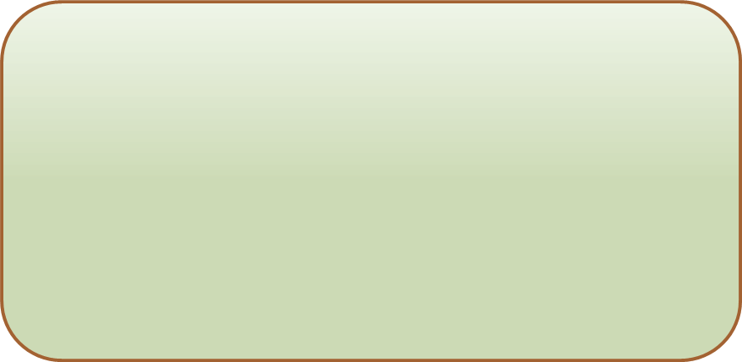
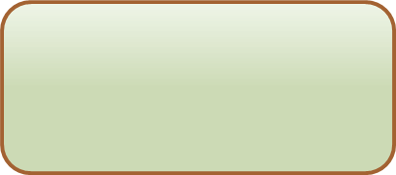
Các loại Server Control
Server Control
HTML Control
Web Control
System.Web.UI.HtmlControls
System.Web.UI.WebControls

Slide 17
Server Control
HTML control
Web Control
<form id="form1" runat="server">
<input type="text" id="Text1" runat="server" />
<button type="submit" id="Button1" runat="server" >Add</button>
</form>
<form id="form1" runat="server">
<asp:TextBox ID="TextBox1" runat="server"></asp:TextBox>
<asp:Button ID="Button1" runat="server" Text="Button" />
</form>

Slide 18
HTML Control
Cho phép web developer tận dụng sức mạnh của web form trong khi vẫn duy trì tính quen thuộc và dễ dùng của thành phần HTML
Thuộc tính id là duy nhất, cho phép thao tác nội dung của text box ở sự kiện server-side và code khác.
<input type="text" id="Text1" runat="server" />

Slide 19
Web Controls
Tương tự như các form control: TextBox, Button, Calendar, DataGrid…
Web control phân thành các nhóm
  Intrinsic control
  Rich control
  Validation control
  List control
Web control xuất hiện theo dạng namespace tag – tag với tiền tố
<asp:TextBox ID="TextBox1" runat="server"></asp:TextBox>
System.Web.UI.WebControls

Slide 20
Cách thức Server control làm việc
<input type="text" id="Text2" runat="server" />
Khi trang web ASP.NET thực thi
  Tạo ra các hành động và phương thức của form
  Thêm id duy nhất và các tên thuộc tính cho form
  Thêm giá trị thuộc tính cho control.
  Thêm những hidden control vào form để lưu trữ view state
Thuộc tính runat=“server” cho phép form duy trì view state của các control trong trang ASP.NET
Khi page được submit cho server, page tự động add hidden control tên __VIEWSTATE vào form.
Nếu form ở trạng thái modified, __VIEWSTATE được sử dụng để lưu giá trị
Cho phép page có thể lưu trữ qua nhiều lần request.

Slide 21
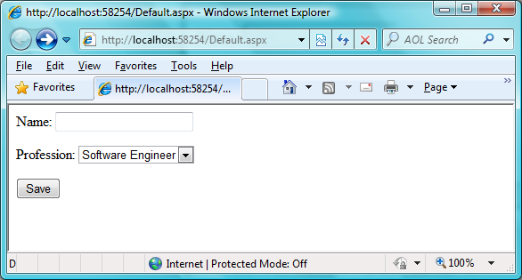
Cách thức Server control làm việc
Ví dụ tạo form đơn giản cho phép user nhập tên và chọn công việc trong list box
Giả sử hai thông tin là Dinhgiatruong và Software Engineer được submit

Slide 22
Cách thức Server control làm việc
Khi ASP.NET page trên thực thi
  Tạo ra action và method cho form post back!
  Add id duy nhất và name cho form, nếu giá trị này chưa xác định trong tag của form
  Mỗi control thì add thuộc tính giá trị với giá trị chứa trong control khi form được submit. Điều này giúp duy trì trạng thái của server control
  Add hidden control tên __VIEWSTATE để lưu trữ trạng thái thay đổi của trang.

Slide 23
HTML trả về cho client
<form name="form1" method="post" action="Default.aspx" id="form1">
<div>
<input type="hidden" name="__VIEWSTATE" id="__VIEWSTATE" value="/wEPDwUJLTg4MDExMjk1ZGTPiid0B5TjkVAu/zFnLFbsP7V62A==" />
</div>
<div>
<input type="hidden" name="__EVENTVALIDATION" id="__EVENTVALIDATION" value="/wEWBAKN07qsCwKfwImNCwKgwImNCwKlwImNC5Wda/j4g71FL/vusvfdLD1xj6yp" />
</div>
Name: <input name="ctl02" type="text" value="Nguyen Ha Noi" />
<p></p>Profession:
<select name="ctl03">
<option selected="selected" value="Software Engineer">Software Engineer</option>
<option value="Software Tester">Software Tester</option>
<option value="Software Manager">Software Manager</option>
</select>
<p></p> <input name="ctl04" type="submit" value="Save" />
</form>

Slide 24
Nội dung
Tổng quan về lập trình ứng dụng Web
2. Mô hình thực thi ASP.NET page
3. Xây dựng Web Form
4. Bổ sung code vào Page
5. Page Event Life Cycle
6. Postback event

Slide 25
Viết code cho ASP.NET
Tạo trình xử lý sự kiện
  Gán tên phương thức cho thuộc tính sự kiện
Tạo trình xử lý sự kiện trong code page
<input type="submit" value="Submit!" onServerClick="GreetMe" runat="server" id=“Button1”/>
public void GreetMe(object sender, EventArgs e)
{
Button1.Value = "Hello!";
}

Slide 26
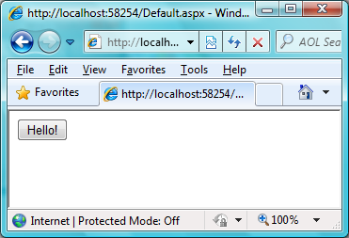
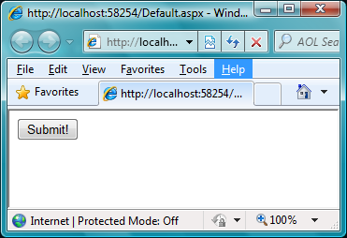
Viết code cho ASP.NET
Respond

Slide 27
Viết code cho ASP.NET
Code có thể viết trong file *.aspx theo các thẻ sau:
  <% %> có thể khai báo biến, hàm, lớp trong thể hiện.
  <%=%>: dùng để gọi giá trị từ biến, hàm
  <%#%>: lấy giá trị dùng trong trang ràng buộc dữ liệu.

Slide 28
Viết code cho ASP.NET
<body>
<form id="form1" runat="server">
<div>
<% string hello = "Hello ASP.NET World!"; %>
Biến khai báo có giá trị: <%=hello %>
</div>
</form>
</body>
Khai báo biến
Sử dụng biến

Slide 29
Viết code cho ASP.NET
<body>
<form id="form1" runat="server">
<div>
<asp:Label ID="Label1" runat="server" Text="Gán giá trị: "></asp:Label>
<br />
Lấy giá trị từ code behind: <%=CodeBehindData %>
</div>
</form>
</body>
*.aspx
public partial class WebForm1 : System.Web.UI.Page
{
protected string CodeBehindData;
protected void Page_Load(object sender, EventArgs e)
{
CodeBehindData = "Hello ASP.NET World!";
Label1.Text = CodeBehindData;
}
}
Khai báo public hoặc protected để truy xuất trong aspx
*.aspx.cs

Slide 30
Nội dung
Tổng quan về lập trình ứng dụng Web
2. Mô hình thực thi ASP.NET page
3. Xây dựng Web Form
4. Bổ sung code vào Page
5. Page Event Life Cycle
6. Postback event

Slide 31
Xử lý sự kiện Page
Minh họa các sự kiện khi trang được view
Page event life cycle
Page.Init
Page.Load
Control events
Change Events
Textbox1.ServerChange
Action Events
Button1.ServerClick
Page.Unload
Page is disposed

Slide 32
Xử lý sự kiện Page
Page_Init: sau sự kiện này thì page được khởi tạo, sự kiện chịu trách nhiệm cho tất cả hoạt động khởi tạo
Page_Load: xuất hiện tự động mỗi khi form được load, có thể khởi tạo giá trị mặc định cho các server control ở đây
Changed event: sau sự kiện Page_Load, các sự kiện đặc biệt của control được kích hoạt
Mặc định chỉ có sự kiện Click submit form cho server, sự kiện changed được lưu trữ và xử lý khi form được post về server.
Click event: dẫn đến việc post form và sau đó các sự kiện changed được thực hiện
Page_Unload: là sự kiện cuối cùng trước khi page bị loại bỏ, sự kiện này phát sinh khi user qua page khác. Tại thời điểm này không thể đọc giá trị của control do control không còn tồn tại

Slide 33
Postback Form
ViewState control duy trì trạng thái của page trong suốt quá trình postback
Page_Load được kích hoạt sau mỗi lần request
  Sử dụng thuộc tính IsPostBack để kiểm tra
protected void Page_Load(object sender, EventArgs e)
{
if (!Page.IsPostBack) {
// thi hành phần khởi tạo
}
else {
// làm điều gì đó cho mỗi lần request
}
}

Slide 34

Postback Form
<form id="form1" runat="server">
<asp:ListBox ID="listbox1" runat="server" Width="160px"></asp:ListBox>
<br /><input type="submit" id="Submit" runat="server" />
</form>
protected void Page_Load(object sender, EventArgs e) {
if ( !Page.IsPostBack) {
listbox1.Items.Add("Nguyen Huu Vinh");
listbox1.Items.Add("Nguyen Ha Nam");
listbox1.Items.Add("Nguyen Ha Quy Mui");
Submit.Value = "First!";
}
else {
listbox1.Items.Add("More request!");
Submit.Value = "More!";
}
}

Slide 35
Nội dung
Tổng quan về lập trình ứng dụng Web
2. Mô hình thực thi ASP.NET page
3. Xây dựng Web Form
4. Bổ sung code vào Page
5. Page Event Life Cycle
6. Postback event

Slide 36
Review
Thuộc tính nào được sử dụng để cho biết là Server control?
Làm thế nào để tạo ra trình xử lý sự kiện click của một HTML button control?
HTML control có thể xử lý trên server được không?
Giá trị IsPostback của Page để làm gì?

Slide 37
Cám ơn !

